Slide 1
Moodle tečaj-potpora klasičnoj nastavi matematike
CUC 2017. Dubrovnik, 8.-10. studenoga 2017.
Valentina Pajdaković, učitelj mentor OŠ Zrinskih i Frankopana, Otočac

Slide 2
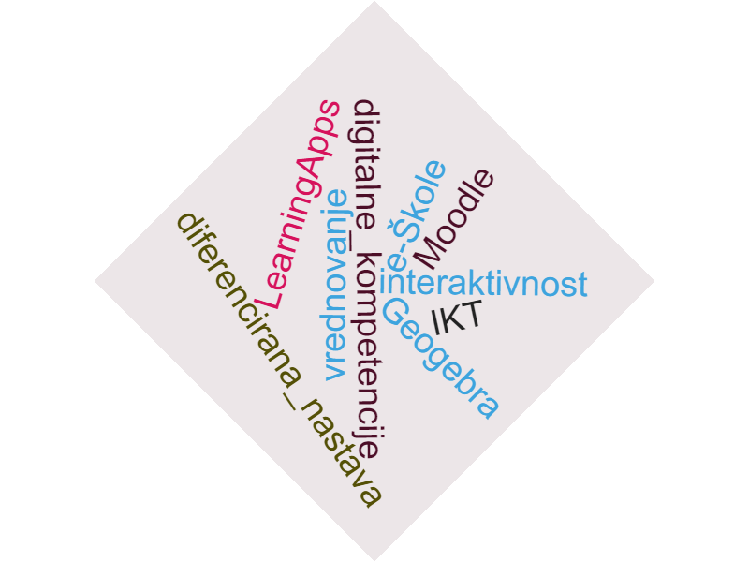

Slide 3
Ostvarivanje odgojno-obrazovnih ishoda
Razlike među učenicima
predznanje
sposobnosti
stil učenja
usvojene radne navike
interes i motivacija
socijalno okruženje
različiti pristupi u poučavanju i organizaciji nastave i učenja
TEHNOLOGI JA
različito metodički oblikovani sadržaji

Slide 4
Problemi klasične nastave matematike
nedostatak vremena da se udovolji svim zahtjevima nastave u 45 minuta nastavnog sata
velika potreba za diferenciranom nastavom
problemi prilikom rješavanja domaće zadaće
nedostatak motivacije za učenjem matematike
pomoć učenicima koji izostaju s nastave
potreba za samovrednovanjem znanja učenika

Slide 5
Svrha uvođenja tečaja u nastavu
iskoristiti tehnologiju za:
podizanje razine interaktivnosti učenika i nastavnih sadržaja ( aktivno učenje u digitalnom okruženju)
podupiranje individualiziranog pristupa u učenju
omogućiti razvijanje digitalnih kompetencija učenika putem sadržaja za rad na nastavnom satu i kod kuće

Slide 6
Zašto Moodle ?
mogućnost objedinjavanja svih sadržaja u digitalnom obliku na jednom mjestu
široki spektar različitih aktivnosti i resursa dostupnih u tečaju
mogućnost ugradnje vanjskih sadržaja
mogućnost redovitog praćenja napretka učenika
mogućnost vrednovanja i samovrednovanja znanja učenika
višegodišnje iskustvo i pozitivni efekti u implementaciji tečaja u nastavu informatike
poticanje međusobne suradnje učenika u online okruženju

Slide 7
Potrebe za diferenciranom nastavom
sadržaji za učenike
koji mogu i žele više i potpuno su samostalni u radu
koji su jako motivirani, ulažu veliki trud ali nisu samostalni pri učenju i rješavanju domaće zadaće
s vrlo niskom razinom motivacije
koji imaju za cilj naučiti isključivo za ocjenu dovoljan
s teškoćama u razvoju

Slide 8
Individualizacija uz pomoć tehnologije
interaktivni sadržaji za učenje
za učenike s teškoćama
osnovna razina
srednja razina
viša razina
dodatni sadržaji
u skladu s ishodima učenja i kriterijima ocjenjivanja

Slide 9
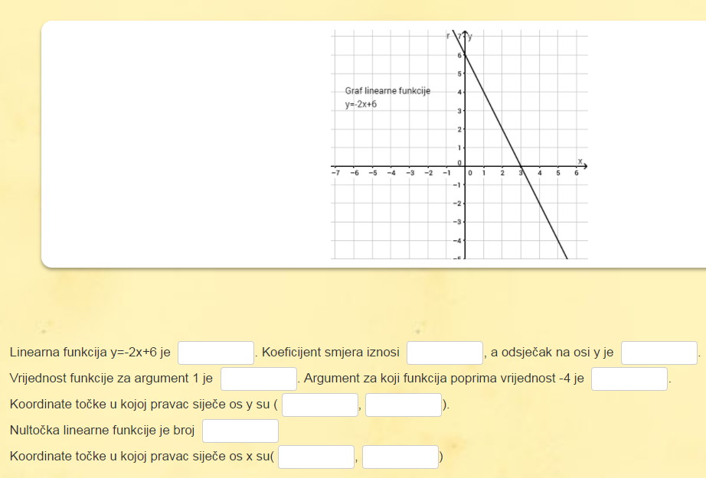
Interaktivni zadatci za aktivno učenje

Slide 10
Interaktivni zadatci za aktivno učenje
Kako ću doći do rješenja ? ☹
motivacija
vrednovanje i samovrednovanje
uvježbavanje
Potreban je drugačiji pristup

Slide 11
Moodle pitanja
Vrsta pitanja- umetanje riječi koje nedostaju

Slide 12
Pomoć pri rješavanju zadatka iz domaće zadaće- interaktivnost u svakom koraku rješavanja zadatka rezultira višom razinom znanja i razvijenijom svijesti o vlastitom znanju/neznanju

Slide 13
Povratna informacija
Mogućnost višestrukih pokušaja odgovaranja na pitanja.

Slide 14
Moodle lekcije-zapisivanje matematičkih izraza
Jednostavan i razumljiv zapis matematičkih izraza

Slide 15
Aktivnosti i resursi korišteni u tečaju
Resurs
Stranica
Poveznica na vanjske izvore (Geogebra, LearningApps, Youtube i dr.)
Datoteka
Aktivnosti
Test
SCORM paket (HotPotatoes, LearningApps)
Lekcija
Forum
Chat

Slide 16
Pristup vanjskim sadržajima iz Moodle tečaja
Geogebra
Learning Apps
Hot Potatoes
poveznica
ugradnja HTML koda
SCORM
paket
Široki spektar različitih predložaka za izradu interaktivnih vježbi.

Slide 17
Forum-rješenja nekih zadataka
razmjena znanja ( za međusobnu online suradnju učenika)
mogućnost demonstracije postupka rješenja zadataka, postavljanjem datoteke s rješenjima na forum (u bilo kojem formatu )
nagrada za trud - ocjena iz domaće zadaće

Slide 18
Praćenje napredovanja učenika
Ocjene-Izvještaj o studentu
detaljan izvještaj o aktivnostima učenika

Slide 19
Prezentacija sadržaja tečaja Matematika za sedmi razred
loomen.carnet.hr

Slide 20
Zaključak
uvođenjem tehnologije u nastavni proces omogućuje se češća izmjena metoda i oblika rada s ciljem povećavanja učinkovitost i nastavnog procesa i postizanja boljih rezultata u učenju
većina učenika izražava da im ponuđeni sadržaji olakšavaju učenje matematike
tehnologija u nastavi može potaknuti aktivno učenje ali ne može biti zamjena za složene misaone procese

Slide 21
Anketa
www.menti.com
Kod: 63 91 00

Slide 22
Pitanja !
kontakt:
valentina.pajdakovic@skole.hr

Slide 23
Hvala na pažnji !

